Slide 1
Современное дополнительное образование: управленческая позиция
Оксана Васильевна Михневич,
директор МБУ ДО ГДДЮТ

Slide 2
Нормативные стратегические документы
Указ Президента Российской Федерации «О национальных целях развития Российской Федерации на период до 2030 года»
Изменения в Федеральный закон «Об образовании в Российской Федерации» 273-ФЗ в части определения содержания воспитания в образовательном процессе
Концепция развития дополнительного образования до 2030 года

Slide 3
Перспективы развития дополнительного образования
С 1 сентября 2021 года с целью увеличения охвата детей дополнительным образованием в общеобразовательных учреждениях введены ставки педагогов дополнительного образования
75%
Образовательных учреждений (49 школ) с 1 сентября введут в работу школьные спортивные клубы
56%
Детей в возрасте от 5 до 18 лет к началу января 2022 года получат возможность обучаться по дополнительным общеобразовательным общеразвивающим программам в рамках системы ПФДО

Slide 4
Этапы проведения оценки
определение и назначение специалистов, привлекаемых к организации и проведению оценки
подготовка всех категорий участников оценки
сбор данных – заполнение форм сбора первичных данных
экспертиза – обработка заполненных форм сбора первичных данных региональными экспертами, анализ полученной информации, расчет показателей
предоставление результатов – первичных результатов статистических и аналитических сведений по итогу экспертизы

Slide 5
Механизмы управления качеством образования
Механизмы управления качеством образовательных результатов
Система оценки качества подготовки обучающихся
Система работы со школами с низкими результатами обучения и/или школами, функционирующими в неблагоприятных социальных условиях
Система выполнения, поддержки и развития способностей и талантов у детей и молодёжи
Система работы по самоопределению и профессиональной ориентации обучающихся
Механизмы управления качеством образовательной деятельности
Система мониторинга эффективности руководителей образовательных организаций
Система обеспечения профессионального развития педагогических работников
Система организации воспитания обучающихся
Система мониторинга качества дошкольного образования

Slide 6
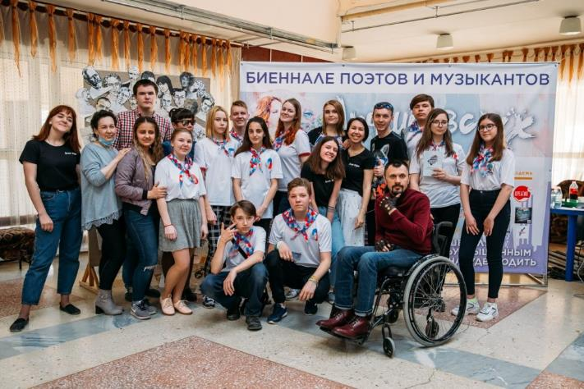
Приоритетные направления для оценки качества дополнительного образования
Система выявления, поддержки и развития способностей и талантов у детей и молодежи
Система работы по самоопределению и профессиональной ориентации обучающихся
Система организации воспитания обучающихся

Slide 7
Компоненты управленческого цикла
цели
показатели
методы сбора и обработки информации
мониторинг показателей
анализ результатов мониторинга
адресные рекомендации по результатам анализа
меры и мероприятия
управленческие решения
анализ эффективности принятых мер

Slide 8
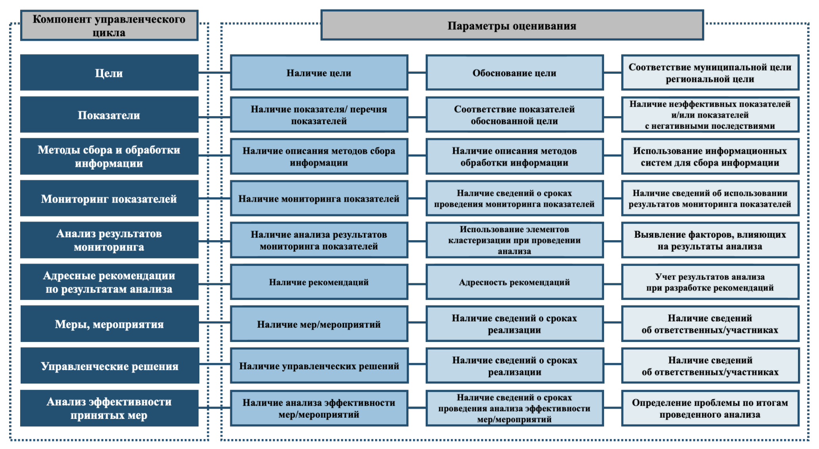

Slide 9
Структура управленческого цикла
Управленческие документы
Концептуальные документы
Анализ эффективности принятых мер
Цели
Управленческие решения
Показатели
Процессуальные документы
Мониторинг показателей
Меры, мероприятия
Методы сбора и обработки информации
Анализ результатов мониторинга
Адресные рекомендации по результатам анализа

Slide 10
Система выявления, поддержки и развития способностей и талантов у детей и молодежи
доля обучающихся, охваченных программами дополнительного образования
охват обучающихся дополнительным образованием с использованием дистанционных технологий и электронного обучения
численность обучающихся, посещающих организации дополнительного образования по отраслям («Образование», «Культура», «Спорт» и др.)
доля победителей и призеров муниципального/регионального этапа ВсОШ
доля обучающихся, охваченных иными формами развития образовательных достижений школьников

Slide 11
Система выявления, поддержки и развития способностей и талантов у детей и молодежи
доля обучающихся с ОВЗ, охваченных мероприятиями по выявлению, поддержке и развитию способностей и талантов
количество премий, стипендий для поддержки одаренных детей и талантливой молодежи
количество грантов для поддержки одаренных детей и талантливой молодежи
численность талантливых детей и молодежи, получивших поддержку в рамках проектов государственно-частного партнерства
количество профильных смен для талантливых детей на базе оздоровительных лагерей, лагерей с дневным пребыванием, образовательных и досуговых центров и др.
количество обучающихся, принявших участие в профильных сменах для талантливых детей

Slide 12
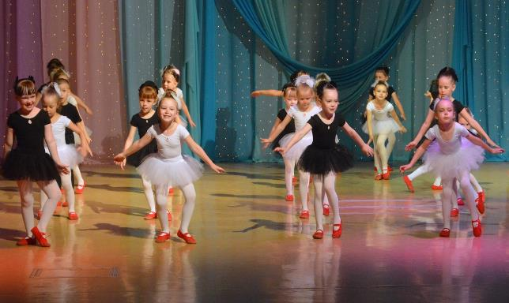
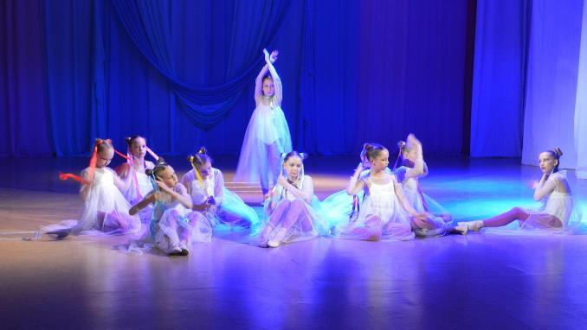
Система выявления, поддержки и развития способностей и талантов у детей и молодежи
доля педагогических работников, имеющих подготовку по вопросам психологии одаренности
число педагогов-психологов, использующих психодиагностический инструментарий
доля способных и талантливых детей, охваченных психолого-педагогическим сопровождением

Slide 13
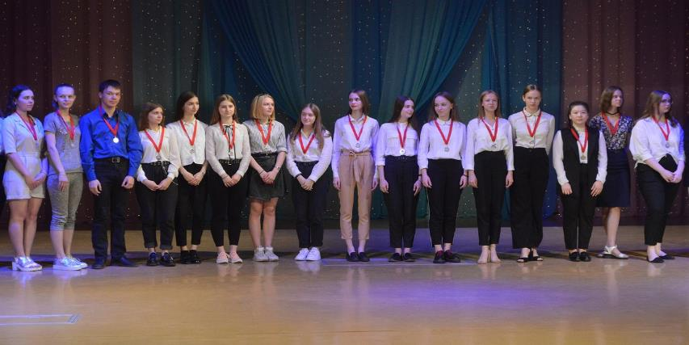
Система работы по самоопределению и профессиональной ориентации обучающихся
долю обучающихся, выбравших востребованные в регионе/муниципалитете специальности
долю обучающихся, выбравших профильные предметы, необходимые для поступления на эти специальности
охват обучающихся с ОВЗ различными конкурсами, профориентационными пробами, мастер-классами и пр.

Slide 14
Система мониторинга эффективности руководителей образовательных организаций
Доля руководителей образовательных организаций, повысивших уровень профессиональных компетенций
Доля руководителей образовательных организаций с высоким уровнем
сформированности профессиональных компетенций от общего числа руководителей
УРОВЕНЬ КОМПЕТЕНЦИИ РУКОВОДИТЕЛЯ
ФОРМУЛА ЭФФЕКТИВНОСТИ
=
РЕЗУЛЬТАТЫ УПРАВЛЕНЧЕСКОЙ ДЕЯТЕЛЬНОСТИ

Slide 15
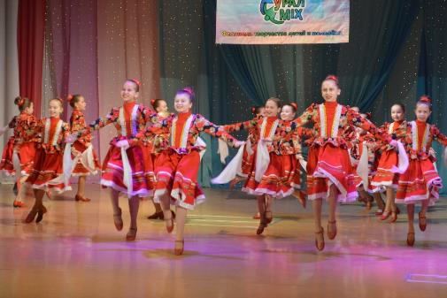
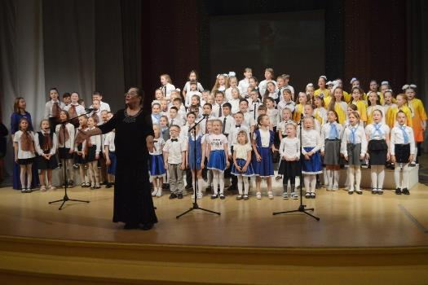
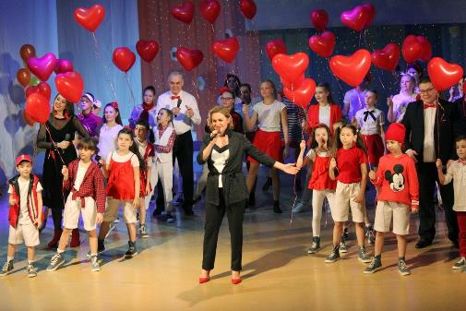
Главный приоритет — качество отношения педагога к ребенку
Отношение, которое провоцирует каждого ребенка на достижение своего личного успеха и раскрытие таланта

